Slide 1
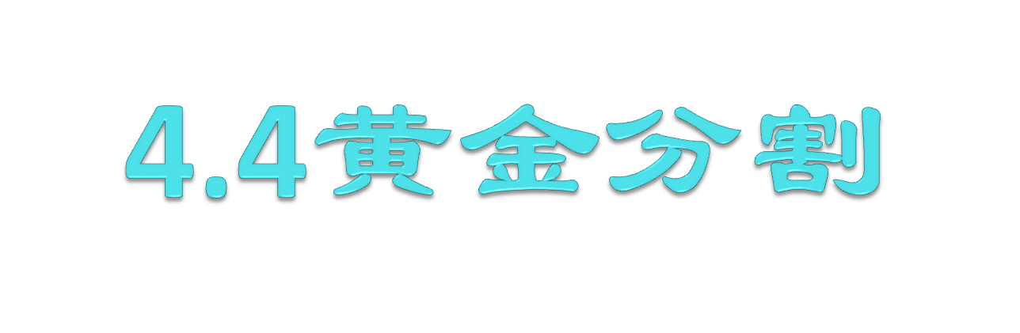
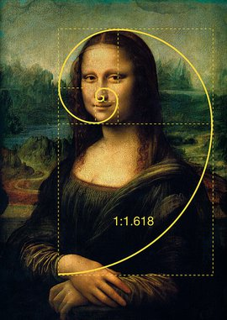
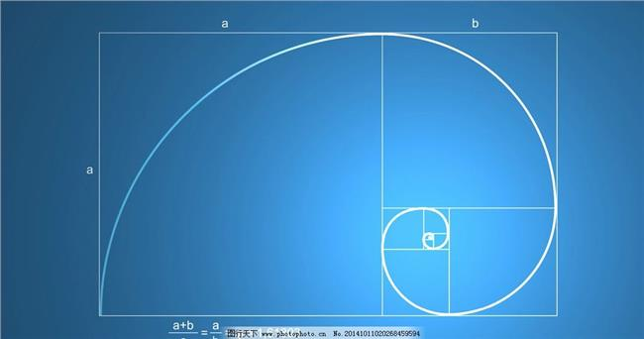

Slide 2
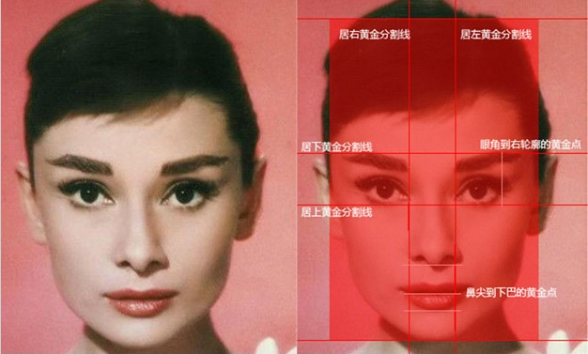

Slide 3
什么是黄金分割？

Slide 4
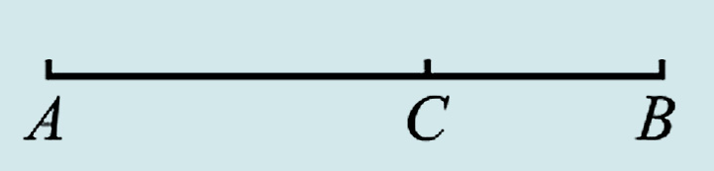
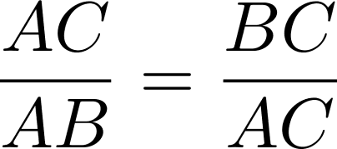
黄金分割定义
点C把线段AB分成两条线段AC和BC，如果
那么称线段AB被点C黄金分割，
点C叫做线段AB的黄金分割点，
AC与AB的比叫做黄金比.
一条线段有几个黄金分割点？
2个.

Slide 5
都有哪些黄金分割？

Slide 6
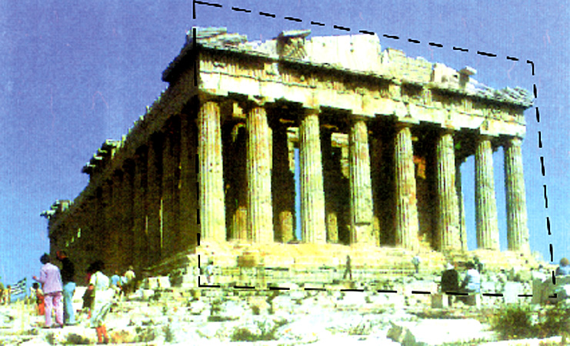
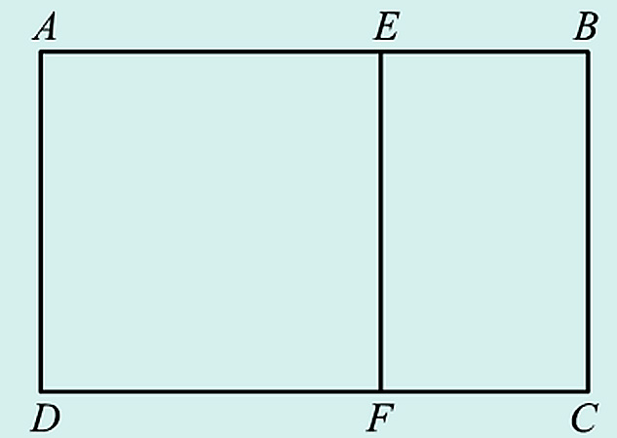
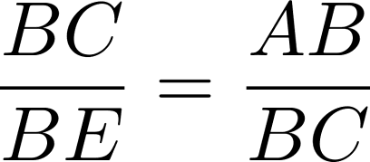
古希腊的巴台农神庙
黄金矩形
如果把左图中用虚线表示的矩形画成右图中的ABCD，以矩形ABCD的宽为边在其内部作正方形AEFD，那么我们可以惊奇地发现，

Slide 7
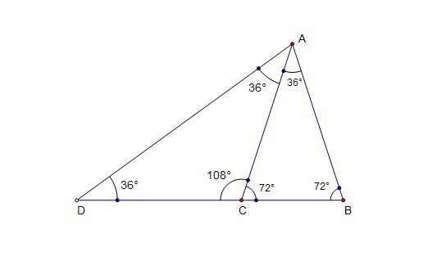
黄金三角形

Slide 8
怎么做黄金分割？

Slide 9
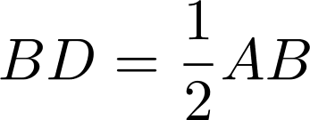


尺规作黄金分割点
1.经过点B作BD⊥AB,使
D
E
2.连接AD,在AD上截 取 .
A
C
B
故点C即为所求.
3.在AB上截取.

Slide 10
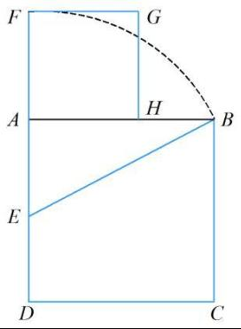
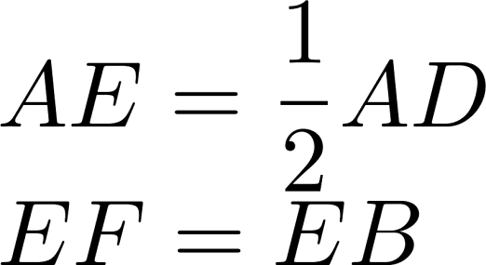
练习与拓展
这样也可以得到黄金分割点？
正方形ABCD、AFGH
点H是线段AB的黄金分割点吗？

Slide 11
练习与拓展
1.电视节目主持人在主持节目时，站在舞台的黄金分割点处最自然得体，若舞台AB长为20m，试计算主持人应走到离A点至少多少米处是比较得体的位置？（结果精确到0.1m）.

Slide 12
练习与拓展
2.人体下半身（即脚底到肚脐的长度）与身高的比越接近0.618越给人以美感，遗憾的是即使是身材修长的芭蕾舞演员也达不到如此完美.某女士身高1.68m，下半身1.02m，她应选择多高的高跟鞋看起来更美丽？（精确到1cm）

Slide 13
课堂小结
什么叫做黄金分割？黄金比是多少？
一条线段有几个黄金分割点？
如何用尺规作线段的黄金分割点和黄金矩形？
如何说明一个点是一条线段的黄金分割点？

Slide 14
作业
必做题：习题1、2
选做题：习题4

